Slide 1
Министерство юстиции Республики Казахстан
Институт законодательства Республики Казахстан
УГОЛОВНОЕ ПРАВОНАРУШЕНИЕ И ДОСУДЕБНОЕ РАССЛЕДОВАНИЕ: ПРАВОВЫЕ НОВЕЛЛЫ В ДЕЙСТВИИ И ВЗГЛЯД В БУДУЩЕЕ
Нургазинов Б.К., кандидат юридических наук
Ахмеджанов Ф.Р.
Слайд №1

Slide 2
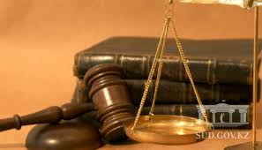
1. Правовые новеллы уголовно-процессуального законодательства при досудебном расследовании уголовных дел в действии.
2. Укрепление прав граждан в уголовном процессе и снижение уровня его репрессивности. Взгляд в будущее.
Слайд №2

Slide 3
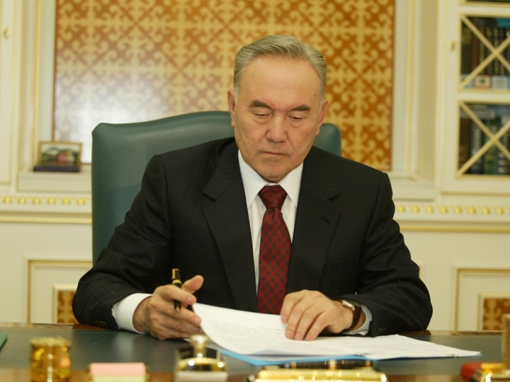
По первому вопросу
Концепцией правовой политики на период с 2010 по 2020 годы, утвержденной Указом Президента Республики Казахстан от 24 августа 2009 года № 858
предусмотрен кардинальный пересмотр институтов уголовного процесса
Слайд № 3

Slide 4
Определены Цели :
Защита конституционных прав и свобод граждан
Упрощение и повышение эффективности уголовного процесса и приведение в соответствие с международными стандартами, процессуальная экономия
Концепция проекта одобрена в ходе двух заседаний Межведомственных комиссий по законопроектной деятельности при Правительстве Республики Казахстан 2011-2012 годов, положения проекта УПК поддержаны на заседании Совета по правовой политике при Президенте Республики Казахстан 13 марта 2013 года
Слайд №4

Slide 5
Действующий порядок с момента регистрации
заявления и сообщения:
порядок досудебного производства:
Регистрация заявления
и сообщения либо первое
неотложное действие
Досудебное расследование
Что изменилось? - решена проблема укрытия уголовных правонарушений от
регистрации
- реформирована досудебная стадия уголовного процесса
Слайд №5

Slide 6
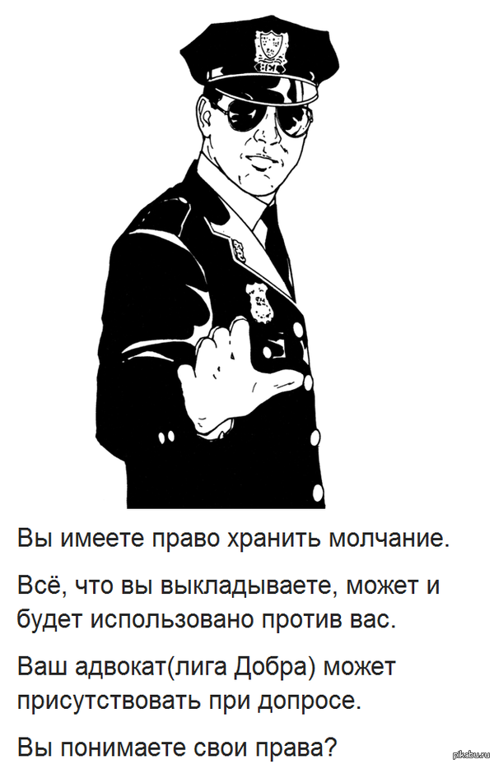
В действующем УПК предусмотрено
«Правило Миранды»
При задержании лица по подозрению в совершении преступления должностное лицо органа уголовного преследования устно объявляет лицу по подозрению в совершении какого преступления оно задержано, разъясняет ему право на приглашение защитника, право хранить молчание и то, что сказанное им может быть использовано против него в суде
Правило Миранды –
юридическое требование в США во время задержания
Слайд №6

Slide 7
Процессуальное соглашение
О признании вины
Заключается на стадии досудебного расследования и в суде первой инстанции
(до ухода судьи в совещательную комнату) по всем категориям преступлений, кроме особо тяжких
Результат:
упрощение порядка расследования и судебного рассмотрения дела
наказание не превышает половины максимального наказания, предусмотренного за это преступление
возмещение ущерба потерпевшему
снижение нагрузки на следственный аппарат и судебный корпус
Условия :
добровольность
согласие с подозрением (обвинением) и суммой гражданского иска
согласие потерпевшего
Процессуальное соглашение не может быть заключено с несовершеннолетними и лицами, совершившими запрещенное уголовным законом деяние в состоянии невменяемости или заболевшими после совершения преступления психическим расстройством
Внимание: В США и Грузии около 90% дел оканчиваются сделкой.
Слайд №7

Slide 8
Процессуальное соглашение
О сотрудничестве
Заключается по всем категориям преступлений и на любой стадии уголовного процесса, в том числе в стадии исполнения наказания
Заключается при одном условии:
способствовании раскрытия и расследования преступлений, совершенных преступной группой, особо тяжких преступлений, совершенных иными лицами, а также экстремистских и террористических преступлений
Процессуальное соглашение не может быть заключено с несовершеннолетними и лицами, совершившими запрещенное уголовным законом деяние в состоянии невменяемости или заболевшими после совершения преступления психическим расстройством
Направлено на:
раскрытие особо тяжких преступлений, максимальное
сокращение сроков расследования, процессуальная экономия,
снижение наказания и индекса тюремного населения
Слайд №8

Slide 9
Негласные следственные действия
В УПК введено 10 видов негласных следственных действий, проводимых:
по делам о преступлениях, санкция за совершение которых предусматривает наказание от одного года и выше лишения свободы
по преступлениям, подготавливаемым и совершаемым преступной группой
Слайд №9

Slide 10
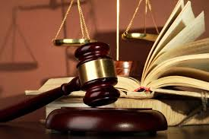
для усиления защиты прав граждан в досудебной стадии и расширения судебного контроля в УПК введена
процессуальная фигура –
Следственный судья
Следственный судья избирается собранием судей суда первой инстанции из числа судей этого суда, а при численности судей менее пяти – назначается председателем этого суда. При необходимости замены следственного судьи он может быть переизбран или переназначен.
Слайд №10

Slide 11
Следственный судья
имеет право на:
Санкционирование экстрадиционного ареста, содержания под стражей, домашнего ареста и продление их сроков;
Санкционирование применения залога, ареста имущества, эксгумации трупа и международного розыска;
Утверждение сделки о сотрудничестве с органом уголовного преследования;
Принудительное помещение не содержащегося под стражей лица в медицинскую организацию для производства судебных экспертиз, а также в специальные медицинские организации;
Рассмотрение жалобы на действия следователя и прокурора, а также вопросов взыскания процессуальных издержек по уголовному делу, истребование любых сведений, принудительный привод лица и назначение экспертизы по мотивированному ходатайству адвоката;
Депонирование показаний участников процесса;
Слайд №11

Slide 12
Для повышения эффективности уголовного процесса введены процессуальные действия:
Депонирование показаний – механизм позволяющий допросить следственным судьей лица, являющегося потерпевшим, свидетелем, если имеются основания полагать, что более поздний их допрос может оказаться невозможным в силу объективных причин (постоянное проживание за пределами Республики Казахстан, выезд за границу, тяжелое состояние здоровья, применение мер безопасности);
Дистанционный видеодопрос – допрос с использованием технических средств в режиме видеосвязи, с вызовом его в органы того района либо области, где он находится.
Слайд №12

Slide 13
Расширение полномочий и гарантий деятельности адвокатов
Адвокат может напрямую ходатайствовать
перед следственным судьей:
о депонировании показаний свидетеля и потерпевшего;
об истребовании любых сведений, документов, предметов, необходимых для защиты интересов подозреваемого, обвиняемого, свидетеля, имеющего право на защиту, в случае отказа должностного лица в исполнении запроса;
о назначении и производстве экспертизы, если органом уголовного преследования в удовлетворении ходатайства было необоснованно отказано;
о принудительном приводе ранее опрошенного им свидетеля, обеспечение явки которого адвокату для дачи показаний в орган, ведущий уголовный процесс, затруднительно.
Слайд №13

Slide 14
Разумный срок
данный институт направлен на быстрое проведение процессуальных действий органом ведущим уголовный процесс
2
у граждан появилась возможность обжалования при затягивании расследования и право требовать завершение дела в конкретные сроки
1
введение понятия «Разумный срок» - согласуется с положениями Международного пакта о гражданских политических правах
Слайд №14

Slide 15
Уголовные проступки
Досудебное расследование по делам об уголовных проступках проводится упрощенно как в административном законодательстве по протокольной форме
Порядок производства по делам об уголовных проступках:
1. Орган дознания немедленно составляет протокол об уголовном проступке, где описывает событие уголовного проступка, последствия и другие существенные обстоятельства, доказательства вины правонарушителя, данные о потерпевшем и размер причиненного ему ущерба.
2. Направляет протокол прокурору для утверждения, который в течении 8-ми часов после изучения дела либо утверждает его и передает в суд либо прекращает либо направляет для производства дознания либо предварительного следствия.
3. Судья рассматривает дело об уголовном проступке в течении 15-ти суток, кроме тех, по которым лица задержаны и ожидают ареста либо выдворения - рассматриваются в день поступления в суд.
Слайд №15

Slide 16
По второму вопросу
Планом Нации «100 конкретных шагов» по реализации пяти институциональных реформ определена цель по вхождению Казахстана в 30-ку развитых государств мира.
Слайд №16

Slide 17
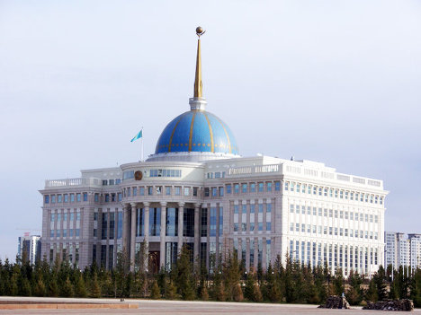
Главой государства в Мажилис Парламента
внесён проект Закона
«О внесении изменений и дополнений в некоторые законодательные акты Республики Казахстан по вопросам модернизации процессуальных основ правоохранительной деятельности».
Предусмотрены поправки в УПК, Законы «Об ОРД» и «О прокуратуре»
Слайд № 17

Slide 18
проект Закона направлен на:
укрепление защиты прав граждан;
расширения полномочий адвокатов и повышение состязательности;
расширение судебного контроля на досудебной стадии;
исключение дублирования и четкое распределение полномочий между органами досудебного расследования, прокуратурой и судом;
внедрение IT технологий (упрощение процедур, сокращение сроков и экономичность расследования).
Слайд № 18

Slide 19
ДОСУДЕБНОЕ РАССЛЕДОВАНИЕ СЕГОДНЯ ВСЁ ЕЩЁ ОСТАЁТСЯ
ДОЛГИМ
СЛОЖНЫМ
ЗАТРАТНЫМ
Слайд №19

Slide 20
Сокращению преступлений, по которым применяется мера пресечения в виде содержания
В первую очередь это касается экономических преступлений, за исключением тех, которые совершены преступными группами.
Слайд №20

Slide 21
СЕЙЧАС СРОКИ РАССЛЕДОВАНИЙ
УГОЛОВНЫХ ДЕЛ
СОСТАВЛЯЮТ
ОДИН – ДВА МЕСЯЦА
Слайд №21

Slide 22
В СРЕДНЕМ ОТ РЕГИСТРАЦИИ В ЕРДР
ДО ПРИГОВОРА СУДА
СРОК СОСТАВЛЯЕТ
ОТ
ТРЕХ МЕСЯЦЕВ
ДО
ОДНОГО ГОДА
Слайд №22

Slide 23
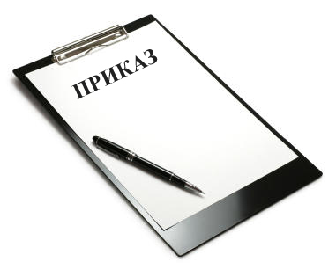
ПРИКАЗНОЕ ПРОИЗВОДСТВО
УПРОЩАЕТ ПРОЦЕДУРЫ
СОКРАЩАЕТ СРОКИ
Слайд №23

Slide 24
ПРИКАЗНОЕ ПРОИЗВОДСТВО
ПРИМЕНЯЕТСЯ ПО:
ПО УГОЛОВНЫМ ПРОСТУПКАМ
ПРЕСТУПЛЕНИЯ НЕБОЛЬШОЙ ТЯЖЕСТИ
Слайд №24

Slide 25
СРОКИ
РАССЛЕДОВАНИЯ И РАССМОТРЕНИЯ В СУДЕ
по уголовным проступкам
по делам небольшой тяжести
от ЕРДР до ПРИГОВОРА
до 8 суток
от ЕРДР до ПРИГОВОРА
до 9 суток
Слайд №25

Slide 26
Исключение практики сбора доказательств, выходящих за рамки расследуемого уголовного дела.
Предлагается запретить собирать доказательства, не имеющие отношение к расследуемому преступлению, а условия для такой практики исключить.
Слайд №26

Slide 27
ФОРМАТ УГОЛОВНОГО ПРОЦЕССА
СЕГОДНЯ
ТОЛЬКО БУМАЖНЫЙ
БУДЕТ
БУМАЖНЫЙ И (ИЛИ) ЭЛЕКТРОННЫЙ
Слайд №27

Slide 28
СРОК ЗАДЕРЖАНИЯ
СЕГОДНЯ
ДО 72-Х ЧАСОВ
БУДЕТ
ДО 48-Х ЧАСОВ
(НЕСОВЕРШЕННОЛЕТНИХ – ДО 24-Х ЧАСОВ)
Слайд №28

Slide 29
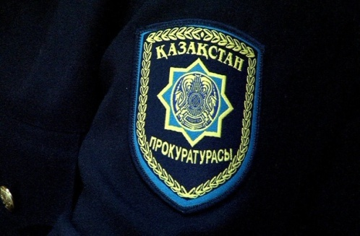
САНКЦИОНИРОВАНИЕ ПРАВООГРАНИЧИТЕЛЬНЫХ МЕР
НСД
ПОЛУЧЕНИЕ ОБРАЗЦОВ
ОСВИДЕТЕЛЬСТВОВАНИЕ
ЗАЛОГ
СЕГОДНЯ
ПРОКУРОР
БУДЕТ
СЛЕДСТВЕННЫЙ СУДЬЯ
Слайд №29

Slide 30
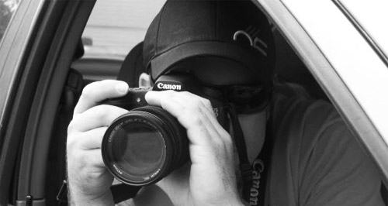
УВЕДОМЛЕНИЕ О ПРОВЕДЁННЫХ НЕГЛАСНЫХ СЛЕДСТВЕННЫХ ДЕЙСТВИЯХ
СЕГОДНЯ
ЗАКОНОМ НЕ ПРЕДУСМОТРЕНО
ПРЕДЛАГАЕТСЯ
УВЕДОМЛЕН В ТЕЧЕНИЕ 6-ТИ МЕСЯЦЕВ
Слайд №30

Slide 31
ОБМЕН ДОКАЗАТЕЛЬСТВАМИ
ПО УГОЛОВНОМУ ДЕЛУ
СЕГОДНЯ
ЗАКОНОМ НЕ ПРЕДУСМОТРЕНО
ПРЕДЛАГАЕТСЯ
ПРИ ОЗНАКОМЛЕНИИ С ДЕЛОМ
Слайд №31

Slide 32
Взаимное ознакомление сторон с собранными материалами по делу
По завершении производства по делу, стороны обязаны предоставить возможность ознакомиться с материалами, предметами, документами, которые они намерены использовать в суде в качестве доказательств
Если стороны не предоставляют возможность друг другу ознакомиться с материалами, суд не вправе допустить эти сведения в качестве доказательств
Наличие представления об имеющихся у сторон доказательствах, сделает судебный процесс максимально быстрым, сократив время необходимое на подготовку своей позиции по делу и обеспечивает равенство сторон
Слайд №32

Slide 33
В свою очередь, в рамках разработки поправок в УПК Институтом законодательства РК была предложена модель полицейского дознания на основе деформализации процесса доказывания на досудебной стадии.

Slide 34
Институтом законодательства Республики Казахстан предложена модель досудебного расследования на основе деформализации доказывания
Судебный контроль
Прокурорский надзор
Надзор на досудебной стадии
Высший надзор
Признание
подозреваемым и участие защитника
Обмен материалов обвинения и защиты
ДР
в упрощенном порядке
Проверка информации
(участие адвоката)
Право прекращения УД
дознавателем
Согласительное производство
ЕРДР и
начало ДР и АР
УИ
Дознание
СУД
ПРИГОВОР
ГСР в общем порядке
Отсутствие оснований
для регистрации
в ЕРДР
Адвокатское расследование
ПРОКУРОР:
-Утверждение обвинительного акта, признание обвиняемым и направление в суд
возврат на Доп. ДР
прекращение УД
Судебный приказ
(проступки)
В сокращенном порядке
(по ДРУП)
Отказ от института квалификации деяния подозреваемого, а также процессуальной фигуры - подсудимый
Досудебное расследование осуществляется в форме дознания (полицейского дознания), упраздняется процессуальная фигура следователя;
На этапе проверки информации обеспечивается защита прав и законных интересов лиц и организаций, нуждающихся в получении юридической помощи;
наиболее полно обеспечивается принцип равноправия и состязательности сторон:
Стороны собирают фактические данные , их оценка в качестве доказательств проводится только судом;
Результаты адвокатского расследования имеют равную юридическую силу с материалами органов уголовного преследования;
Вводится обязательный взаимный обмен до суда обвинительными и оправдательными материалами ДР и АР.
прокурор:
Осуществляет только надзор за законностью уголовного судопроизводства, о наиболее важных решениях и действиях по делу уведомляется органом ДР;
Реагирует на процессуальные нарушения и принимает меры по их устранению;
Отсутствует дублирование полномочий суда при санкционировании СД, НСД и мер пресечения

Slide 35
Спасибо за внимание!

